Slide 1
Тема:
«Материнский капитал как форма поддержки семьи и его влияние на уровень рождаемости в г. Краснотурьинске»

Slide 2
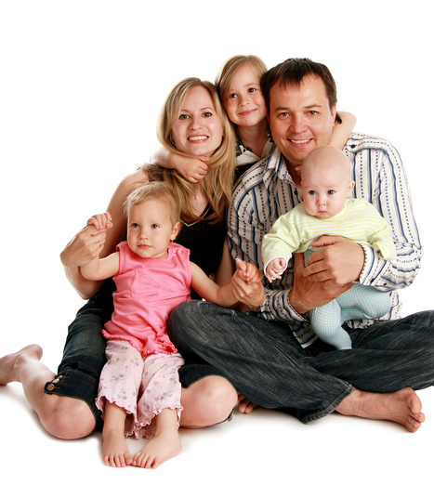
Цель данного исследования:
Изучить влияние материнского капитала на уровень рождаемости в г. Краснотурьинске, а также дать свою оценку дополнительным мерам поддержки граждан, имеющих детей.

Slide 3
Задачи:
Проанализировать данные демографической ситуации в России.
Провести анкетирование среди населения.
На основе статистических данных выявить изменения уровня рождаемости в г. Краснотурьинске.

Slide 4
Предметом исследования является: материнский капитал, как программа помогающая устранить демографические проблемы в стране.

Slide 5
МЕТОДЫ ИССЛЕДОВАНИЯ
АНАЛИЗ
ОПРОС
НАБЛЮДЕНИЕ
СБОР ИНФОРМАЦИИ ИЗ ГАЗЕТ , ЖУРНАЛОВ И КНИГ

Slide 6
ГИПОТЕЗА ИССЛЕДОВАНИЯ
ФЕДЕРАЛЬНЫЙ ЗАКОН «О ДОПОЛНИТЕЛЬНЫХ МЕРАХ ГОСУДАРСТВЕННОЙ ПОДДЕРЖКИ СЕМЕЙ, ИМЕЮЩИХ ДЕТЕЙ»
- МАТЕРИНСКИЙ КАПИТАЛ ЗНАЧИТЕЛЬНО ВЛИЯЕТ НА УРОВЕНЬ РОЖДАЕМОСТИ

Slide 7
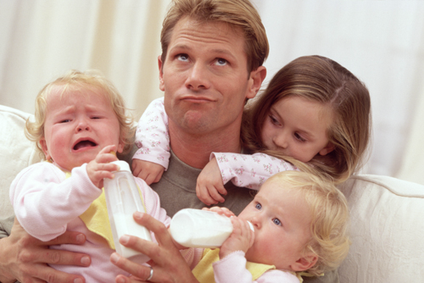
Материнский капитал
Форма государственной поддержки российских семей. Осуществляется с 2007 года при рождении (усыновлении) второго (третьего или последующего) ребёнка в период с 1 января 2007 года по 31 декабря 2016 года, имеющего российское гражданство.

Slide 8
ПРАВО НА МАТЕРИНСКИЙ (СЕМЕЙНЫЙ) КАПИТАЛ ИМЕЮТ:
Женщины, родившие (усыновившие) второго и последующих детей после 01.01.2007 года
Мужчины, являющиеся единственным усыновителем 2,3 и последующих детей после 01.01.2007г.
Отец детей, в случае смерти женщины, лишения её родительских прав, имевшей право на дополнительные меры государственной поддержки
Дети, в случае смерти родителей

Slide 9
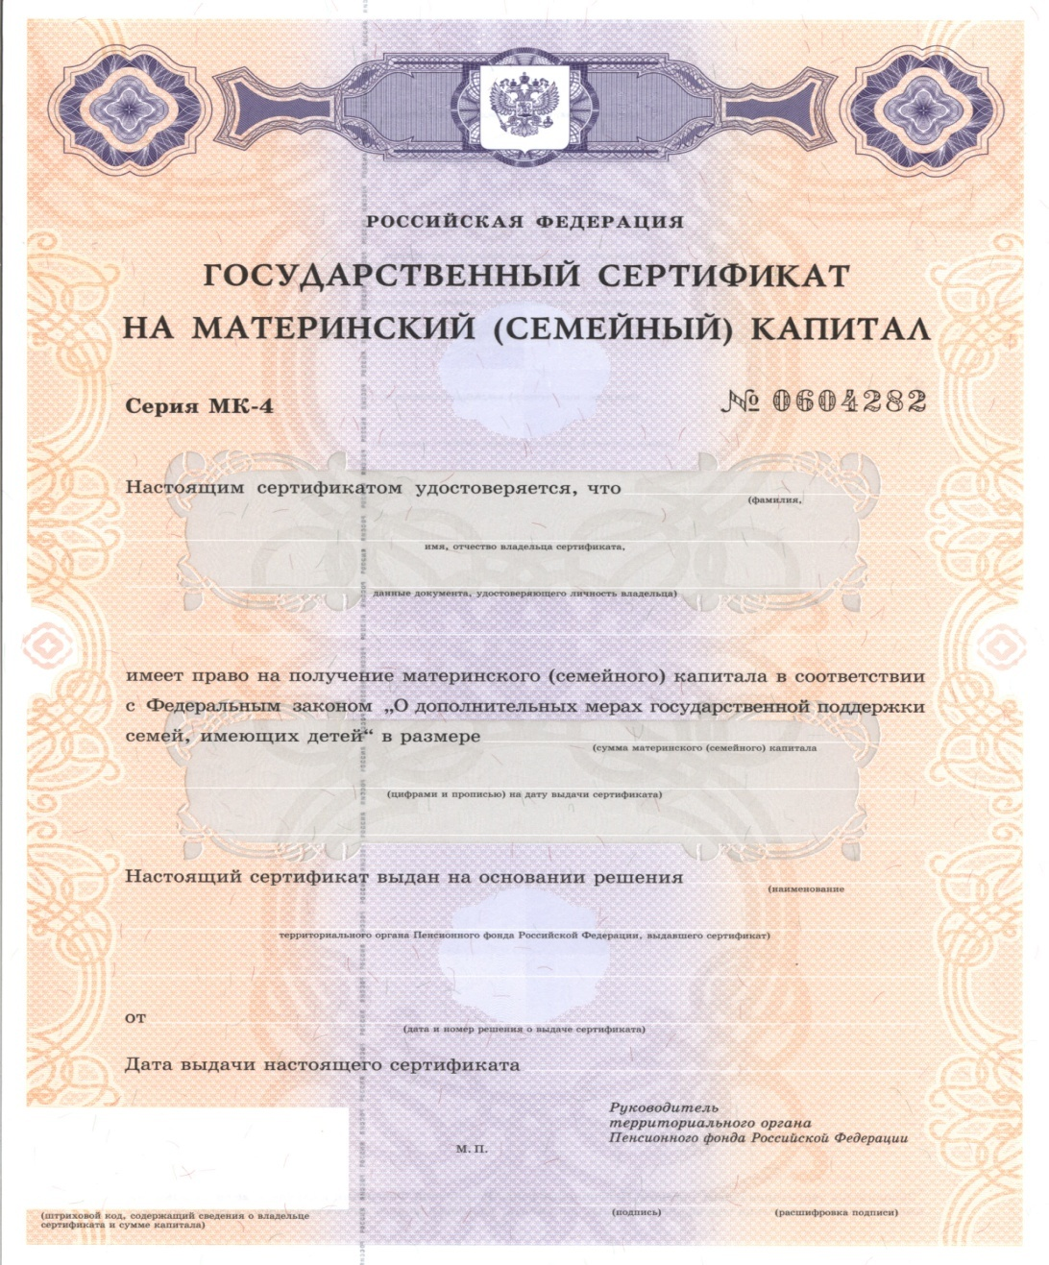
ГОСУДАРСТВЕННЫЙ СЕРТИФИКАТА НА МАТЕРИНСКИЙ (СЕМЕЙНЫЙ КАПИТАЛ)
Сертификат является именным документом, подтверждающим право на дополнительные меры государственной поддержки

Slide 10
Документы необходимые для получения материнского капитала:
Документы, удостоверяющие личность, место жительства, гражданство лица, получившего сертификат на материнский капитал.
Сертификат на материнский капитал.
Кредитный договор.
Справку из кредитного учреждения, в которой указана сумма остатка долга по кредиту.
Свидетельство о государственной регистрации права собственности на жилое помещение, приобретенное с использованием заемных средств.

Slide 11
РАСПОРЯЖЕНИЕ СРЕДСТВАМИ МСК
Формирование накопительной части
пенсии
Улучшение жилищных
условий
Образование детей

Slide 12
Условия получения сертификата:
свидетельство о рождении (усыновлении)
ребенка из ЗАГСа
бланк заявления о выдаче государственного сертификата на материнский (семейный) капитал
срок рассмотрения заявления - не более одного
месяца с даты подачи заявления
Получить сертификат в территориальном органе
Пенсионного фонда по месту жительства

Slide 13
Влияние материнского капитала и анализ рождаемости в г. Краснотурьинске:
Уровень рождаемости с 1991 по 2006 год (до введения материнского капитала) остается практически неизменным.
По отношению 2012 года к 1991 она выросла на 16,3 %
Год | Рождаемость, чел. | Смертность, чел
1991 | 743 | 776
1992 | 675 | 858
1993 | 607 | 1054
1994 | 746 | 1236
1995 | 729 | 1154
1996 | 685 | 1119
1997 | 668 | 981
1998 | 719 | 978
1999 | 779 | 1127
2000 | 697 | 1121
2001 | 730 | 1099
2002 | 774 | 1213
2003 | 747 | 1250
2004 | 776 | 1197
2005 | 694 | 1254
2006 | 657 | 1072
2007 | 756 | 1070
2008 | 777 | 1045
2009 | 836 | 1044
2010 | 844 | 1000
2011 | 836 | 999
2012 | 920 | 947

Slide 14
Опрос населения г.Краснотурьинска

Slide 17
Подтверждение гипотезы
Гипотеза о том, что материнский капитал существенно влияет на рост рождаемости, не нашла своего подтверждения.

Slide 18
СПАСИБО ЗА ВНИМАНИЕ!

